Slide 1
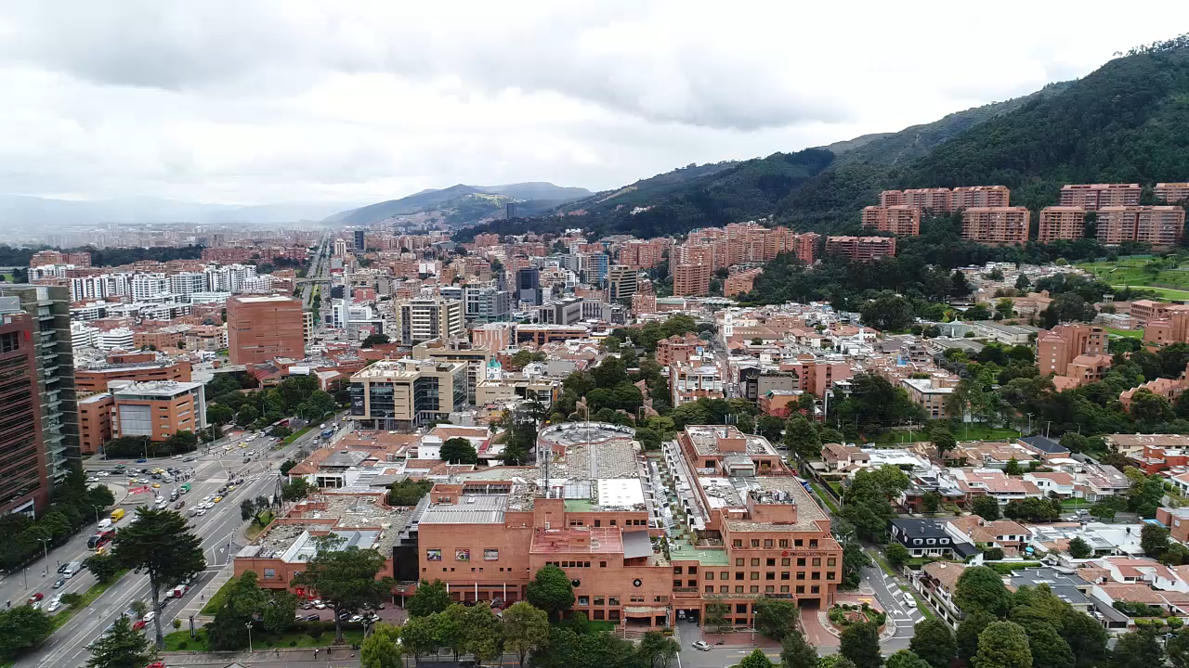
ETAPA DE FORMULACIÓN
REVISIÓN GENERAL
Bogotá D.C 2031

Slide 2
1
CRONOGRAMA
Consejo de Gobierno
ETAPA ACTUAL
Documento evaluación y seguimiento POT vigente
Etapa de Diagnóstico
Etapa de Formulación
Concertación Ambiental y Consulta Ciudadana CAR/SDA
19/11/18
Consulta CTPD
30 días hábiles
14/06/19
Radicación Concejo Distrital
90 días
Calendario
Etapa de Aprobación y Adopción
Etapas participación ciudadana
0
Fase I
Motivación
Fase II Divulgación del Diagnóstico
Fase III
Formulación y Consulta
Fase de Adopción
Sept 2016 a
Mar 2017
Mayo a Oct 2017
2018 - II
2019

Slide 3
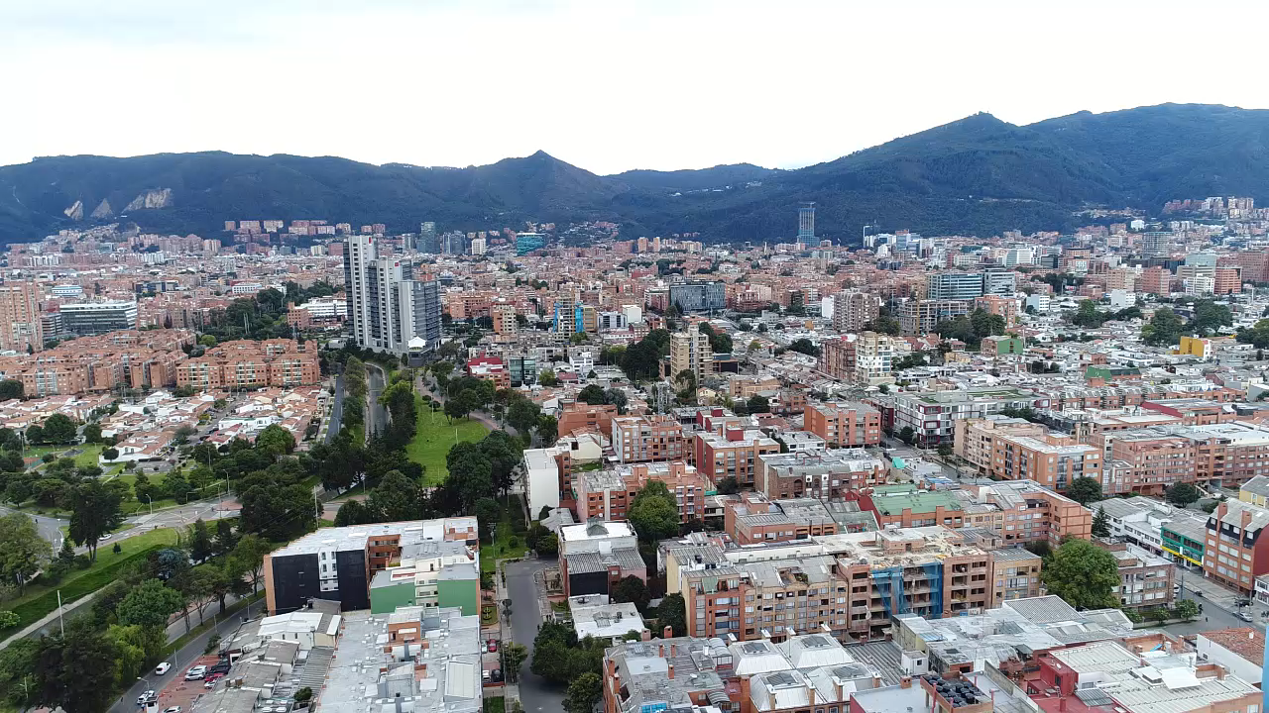

COMPONENTE GENERAL
VISIÓN GENERAL DEL POT
5

Slide 4
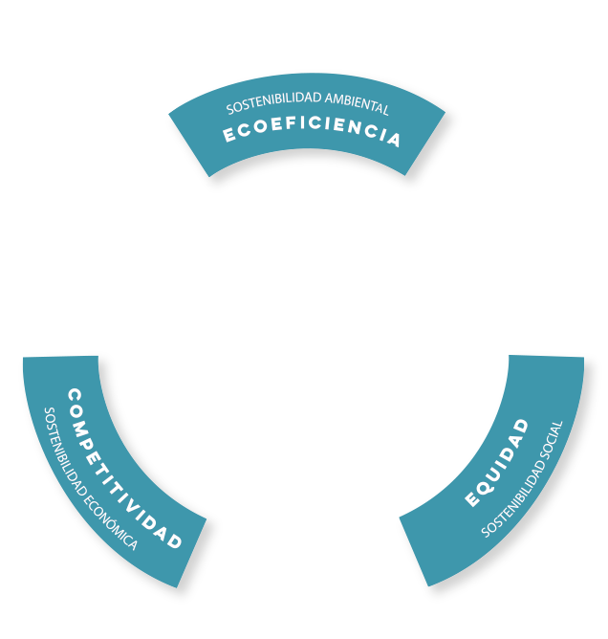
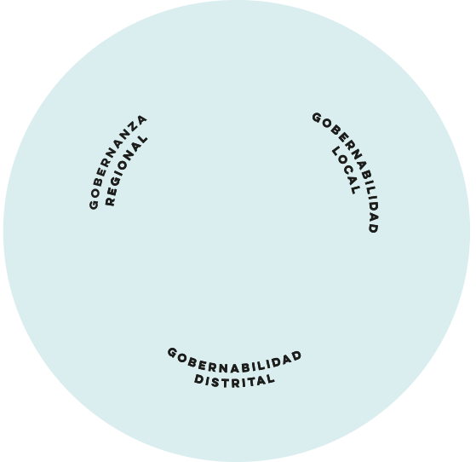


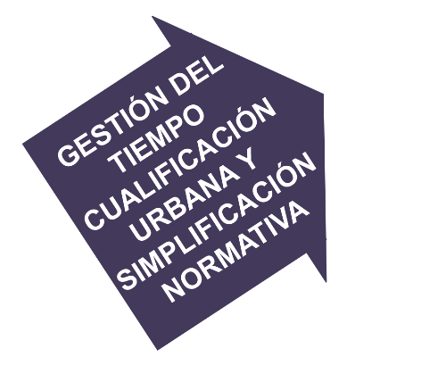

¿Cuál es la visión del POT?
CIUDAD ESPECIALIZADAATRACTIVA Y SEGURA

Slide 5
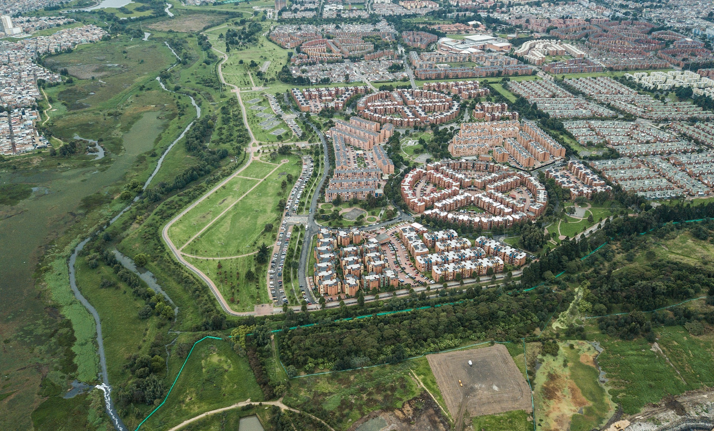
Territorio compacto
Adaptativo y de bajo consumo

Slide 6
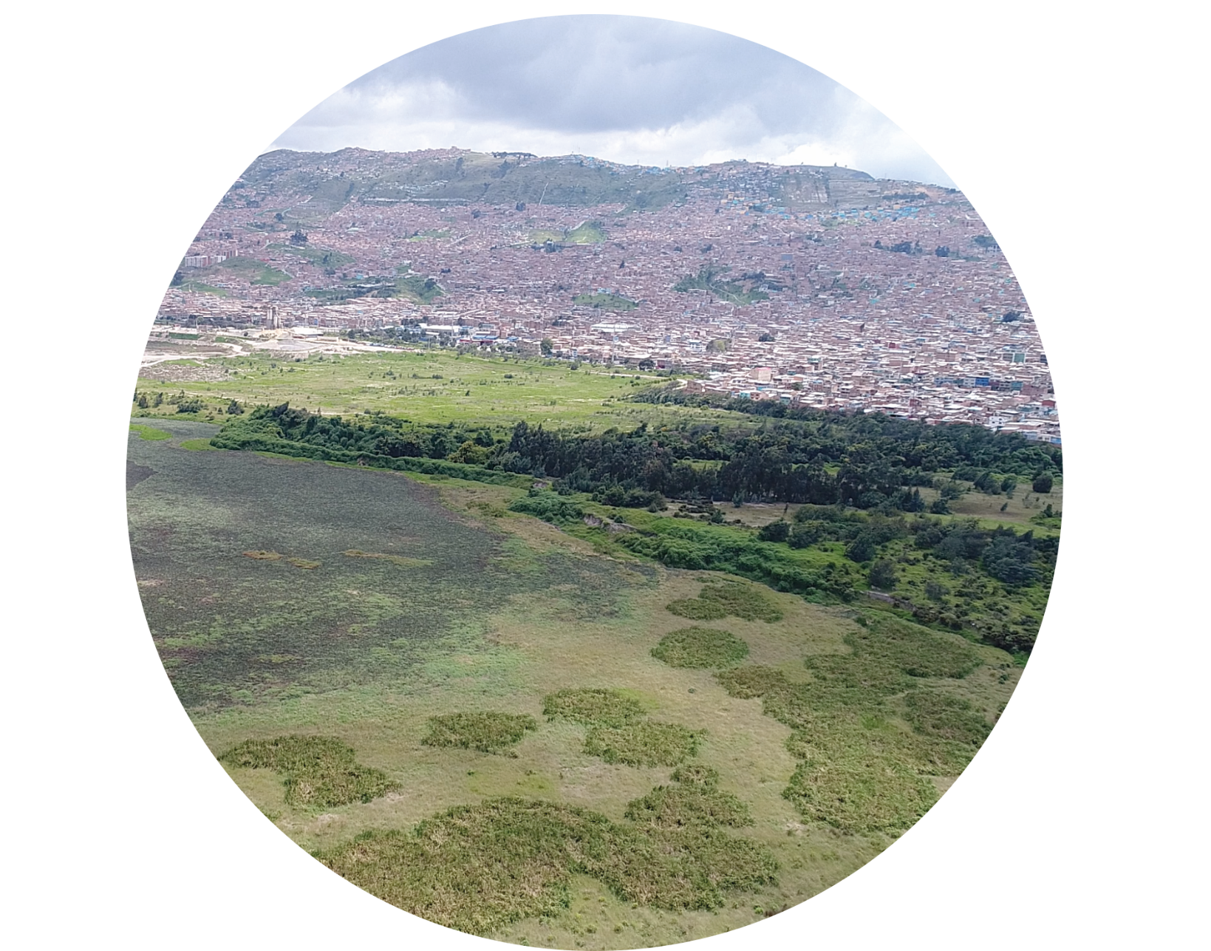
(Artículo 7)
Objetivo estratégico
Política
de Ecoeficiencia
Bogotá en 2031
Bogotá garantiza, la ocupación responsable de su territorio en armonía con su entorno natural, haciendo su huella ecológica más eficiente y aumentando su resiliencia mediante la adopción de acciones para la gestión del riesgo y el cambio climático.

Slide 7
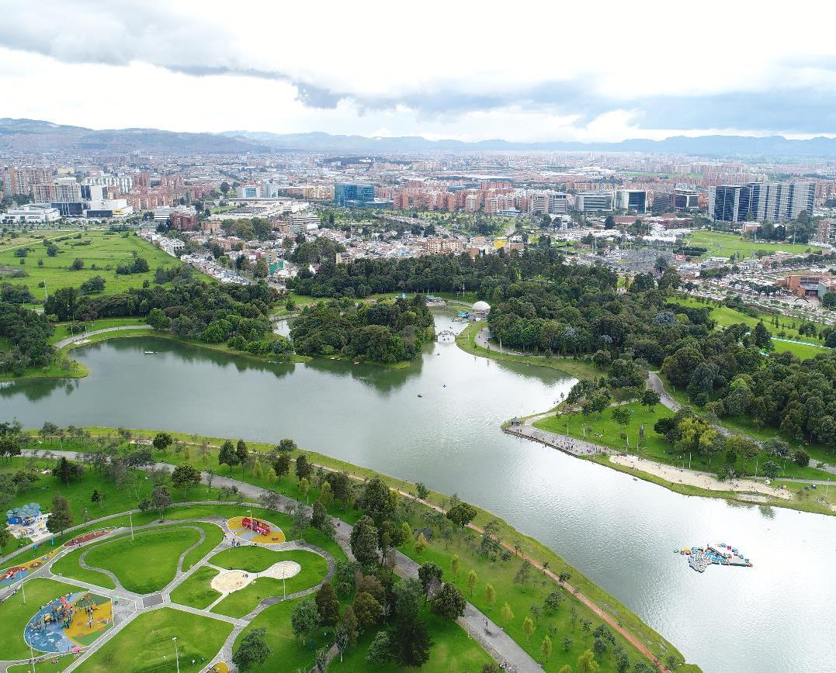
(Artículo 6)
Política de Ecoeficiencia
Ejemplo:
OBJETIVOS
ESPECIFICOS
ESTRATEGIA
PROYECTOS
1. Aumentar la conectividad y accesibilidad de las áreas de la estructura ambiental y de espacio publico
Parques lineales sobre cuerpos hídricos.
Sendero de las Mariposas.
Generar un crecimiento equilibrado de la Ciudad optimizando el aprovecha-miento de los recursos naturales
2. Promover el transporte bajo en emisiones de carbono
Troncales de Transmilenio
Metro
Programa Bici
3. Planear el crecimiento urbano compacto, denso y cercano en áreas de expansión y desarrollo
Logos de Torca
Cuidad Río
Cuidad Norte
Lagos de Tunjuelo

Slide 8
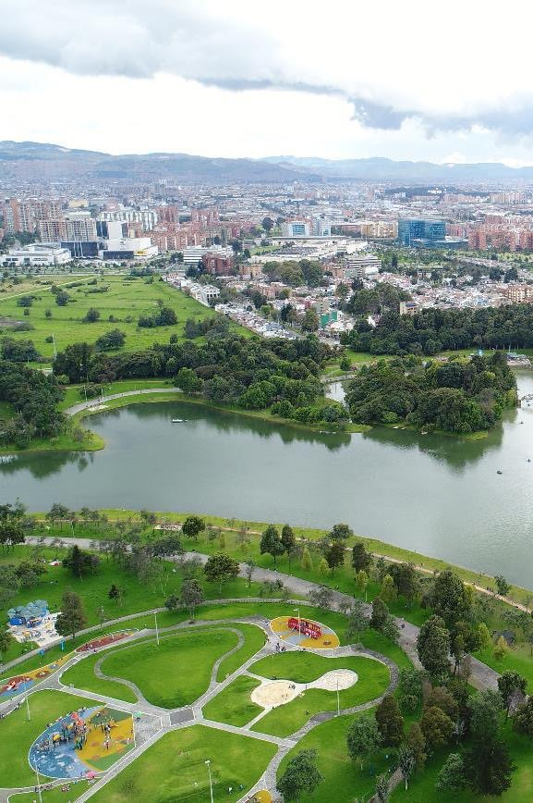
(Artículo 6)
Política de Ecoeficiencia
Ejemplo:
OBJETIVOS
ESPECIFICOS
ESTRATEGIA
PROYECTOS
1. Recuperar los ecosistemas naturales y fortalecer su relación con las actividades humanas
1 de 4
Generar y priorizar recursos para la rehabilitación de las áreas de la EEP que requieren de intervención
Restauración Ecológica
2. Recuperar los para enfrentar el cambio climático y aumentar la resiliencia ante eventos naturales generadores de riesgo
naturales y fortalecer su relación con las actividades humanas
1 de 3
Promover el transporte bajo en emisiones de carbono
Troncales de Transmilenio
Metro
Programa Bici
1 de 3
Planear el crecimiento urbano compacto, denso y cercano en las áreas de expansión y desarrollo
Logos de Torca
Cuidad Río
Cuidad Norte
Lagos de Tunjuelo
3. Generar crecimiento equilibrado de la Ciudad optimizando el aprovechamiento de los recursos naturales

Slide 9
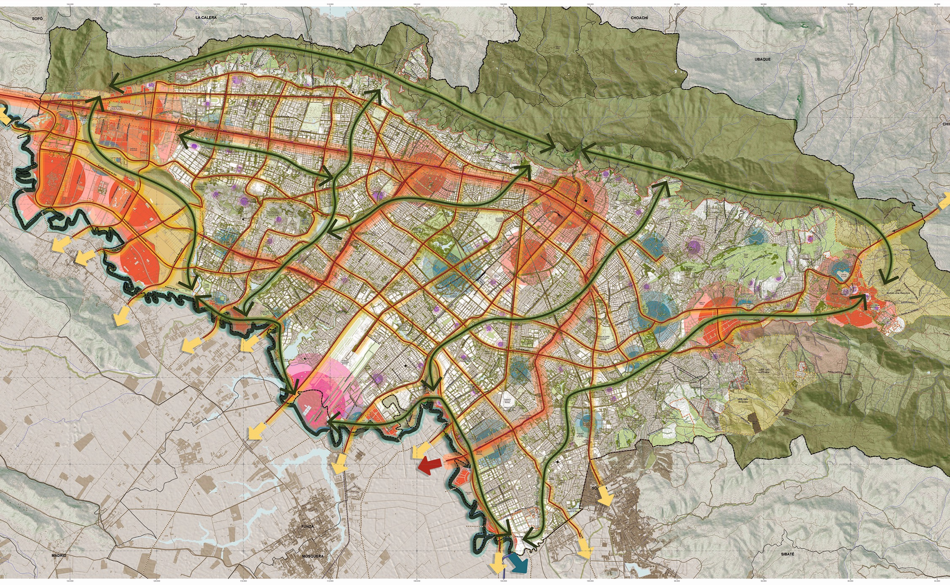
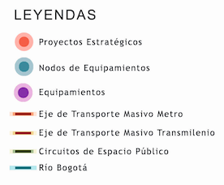
MODELO DE OCUPACIÓN URBANO DEL DISTRITO CAPITAL
(Artículo 25)
DENSO
COMPACTO
CERCANO
El modelo contribuye a la resiliencia del territorio, implementando estrategias de adaptación al cambio climático en función de una adecuada gestión del riesgo, así como medidas de mitigación que concretan el modelo denso, compacto y cercano.

Slide 10
Resiliencia, gestión de cambio climático y gestión del riesgo

Slide 11
La resiliencia es la capacidad de los sistemas sociales, económicos y ambientales de afrontar un suceso, tendencia o perturbación peligrosa, respondiendo o reorganizándose de modo que mantengan su función esencial, su identidad y su estructura, y conservando al mismo tiempo la capacidad de adaptación, aprendizaje y transformación.
En desarrollo de la política territorial de ecoeficiencia del presente Plan, la resiliencia se entiende como la capacidad de reacción ante perturbaciones ambientales, exógenas y endógenas, las cuales son atendidas mediante la gestión del cambio climático y la gestión del riesgo, que se concretan a través de acciones territoriales.
EL PRIMER POT QUE INCORPORA LA GESTION DEL CAMBIO CLIMATICO CON LAS CONSIDERACIONES DE LA LEY 1931 DE 2018

Slide 12
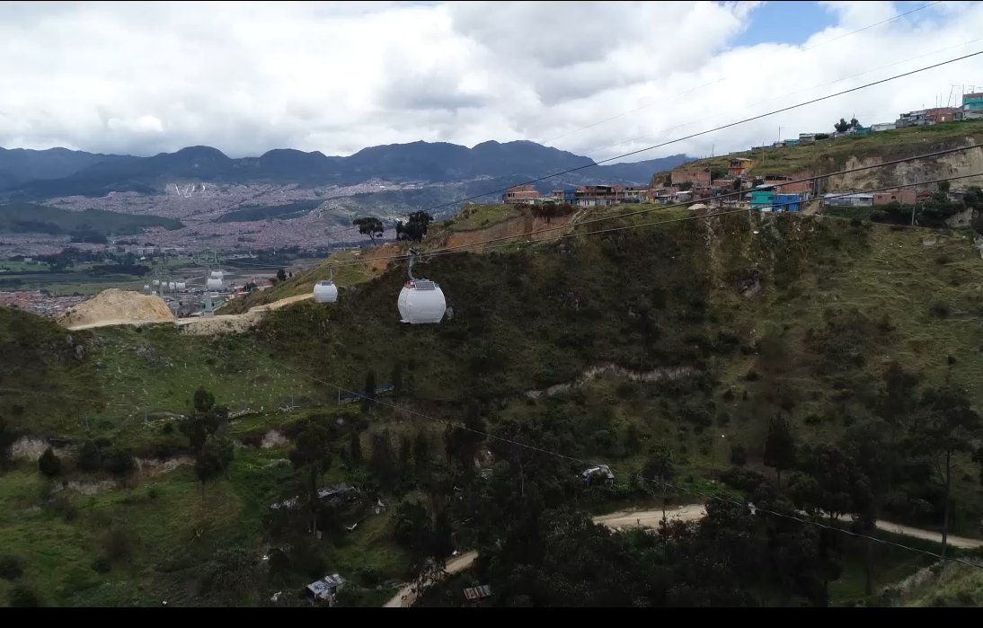
(Artículo 32)
ACCIONES TERRITORIALES SOBRE
LA GESTIÓN DEL CAMBIO CLIMÁTICO
MEDIDAS DE ORDENAMIENTO TERRITORIAL PARA LA MITIGACIÓN DE GASES EFECTO INVERNADERODEL CAMBIO CLIMÁTICO
Movilidad baja en carbono y desarrollo orientado al transporte
Infraestructura para la gestión integral de residuos
Eficiencia energética e infraestructura para fuentes NO Convencionales
Construcción sostenible
Desarrollo rural sostenible
Sumideros de carbono

Slide 13
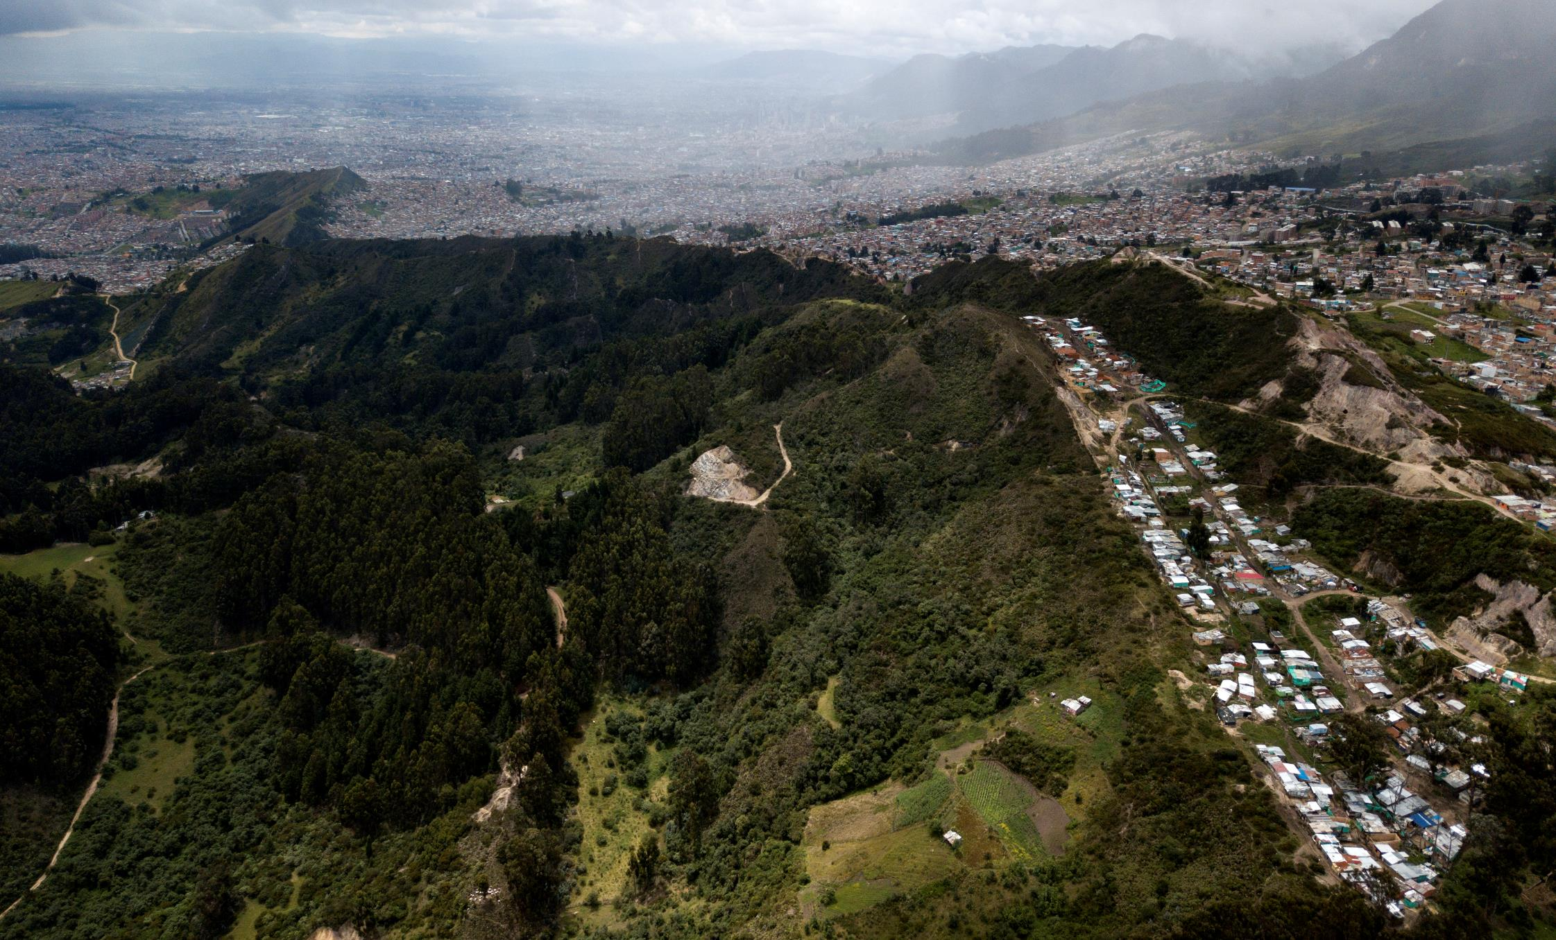
(Artículo 38)
ACCIONES TERRITORIALES SOBRE
LA GESTIÓN DEL CAMBIO CLIMÁTICO
MEDIDAS DE ORDENAMIENTO TERRITORIAL PARA LA ADAPTACIÓN DEL CAMBIO CLIMÁTICO
Manejo y conservación de ecosistemas
Manejo integral del recurso hídrico
Reverdecimiento del Distrito
Delimitación, manejo y adecuación de suelos de protección por riesgo
Urbanismo y construcción sostenible

Slide 14
Lineamientos generales de urbanismo y construcción sostenible
Para contribuir a la mitigación de GEI, la adaptación a la variabilidad y el cambio climático y el aumento de la calidad ambiental urbana, se establecen los siguientes criterios de urbanización y construcción sostenible a través de diferentes medidas que serán incorporadas como normas generales y específicas asociadas a cada tratamiento. Los criterios contemplan lineamientos para:
La gestión integral y uso eficiente del recurso hídrico para el desarrollo sostenible del Sistema de Drenaje Sostenible.
El reverdecimiento urbano a través del aumento de la masa arbórea, las superficies permeables naturales y artificiales y la implementación de infraestructura vegetada en cubierta.
La infraestructura y promoción del Sistema de Movilidad del Distrito sostenible y bajo en carbono.
La eficiencia energética e hídrica en edificaciones.
La gestión integral de residuos y el aprovechamiento de los residuos sólidos.
Incentivos para la implementación de medidas y criterios de construcción sostenible que la Política de Ecourbanismo y Construcción Sostenible determina.

Slide 15
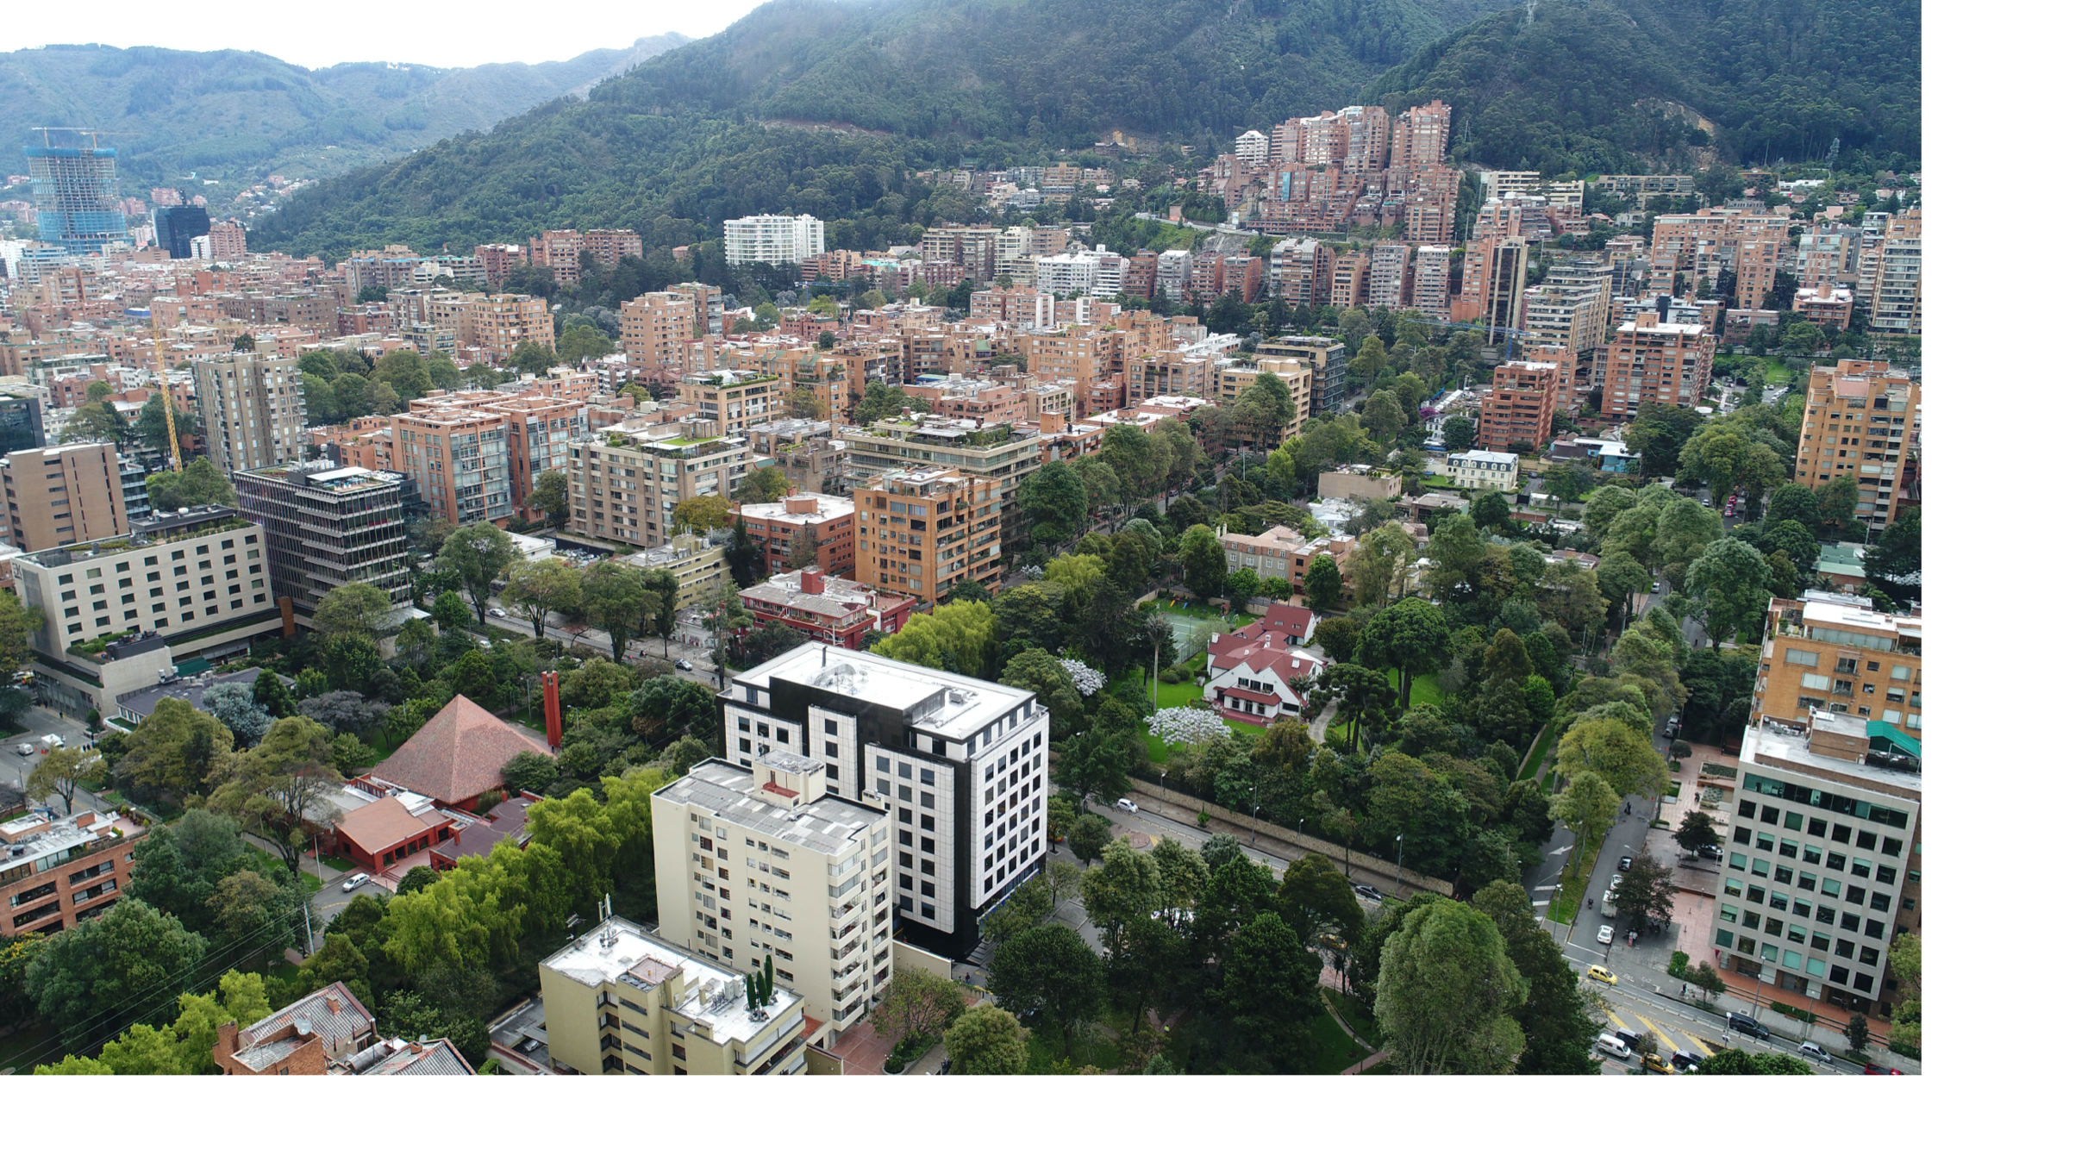

Estructuras del territorio
10

Slide 16
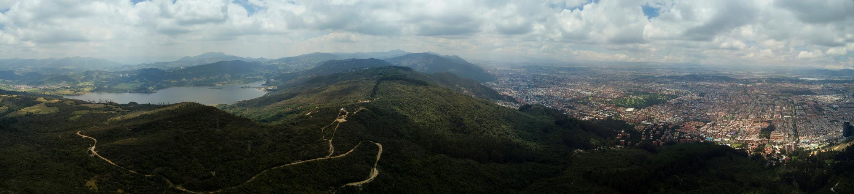
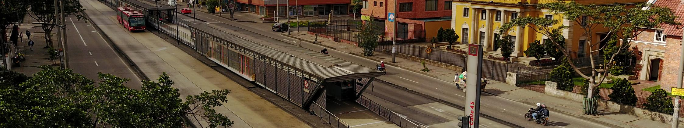
ESTRUCTURAS DEL TERRITORIO
(Artículo 45)
ESTRUCTURA AMBIENTAL Y DE ESPACIO PÚBLICO
ESTRUCTURA FUNCIONAL Y DE SOPORTE
ESTRUCTURA SOCIAL Y ECONÓMICA

Slide 17
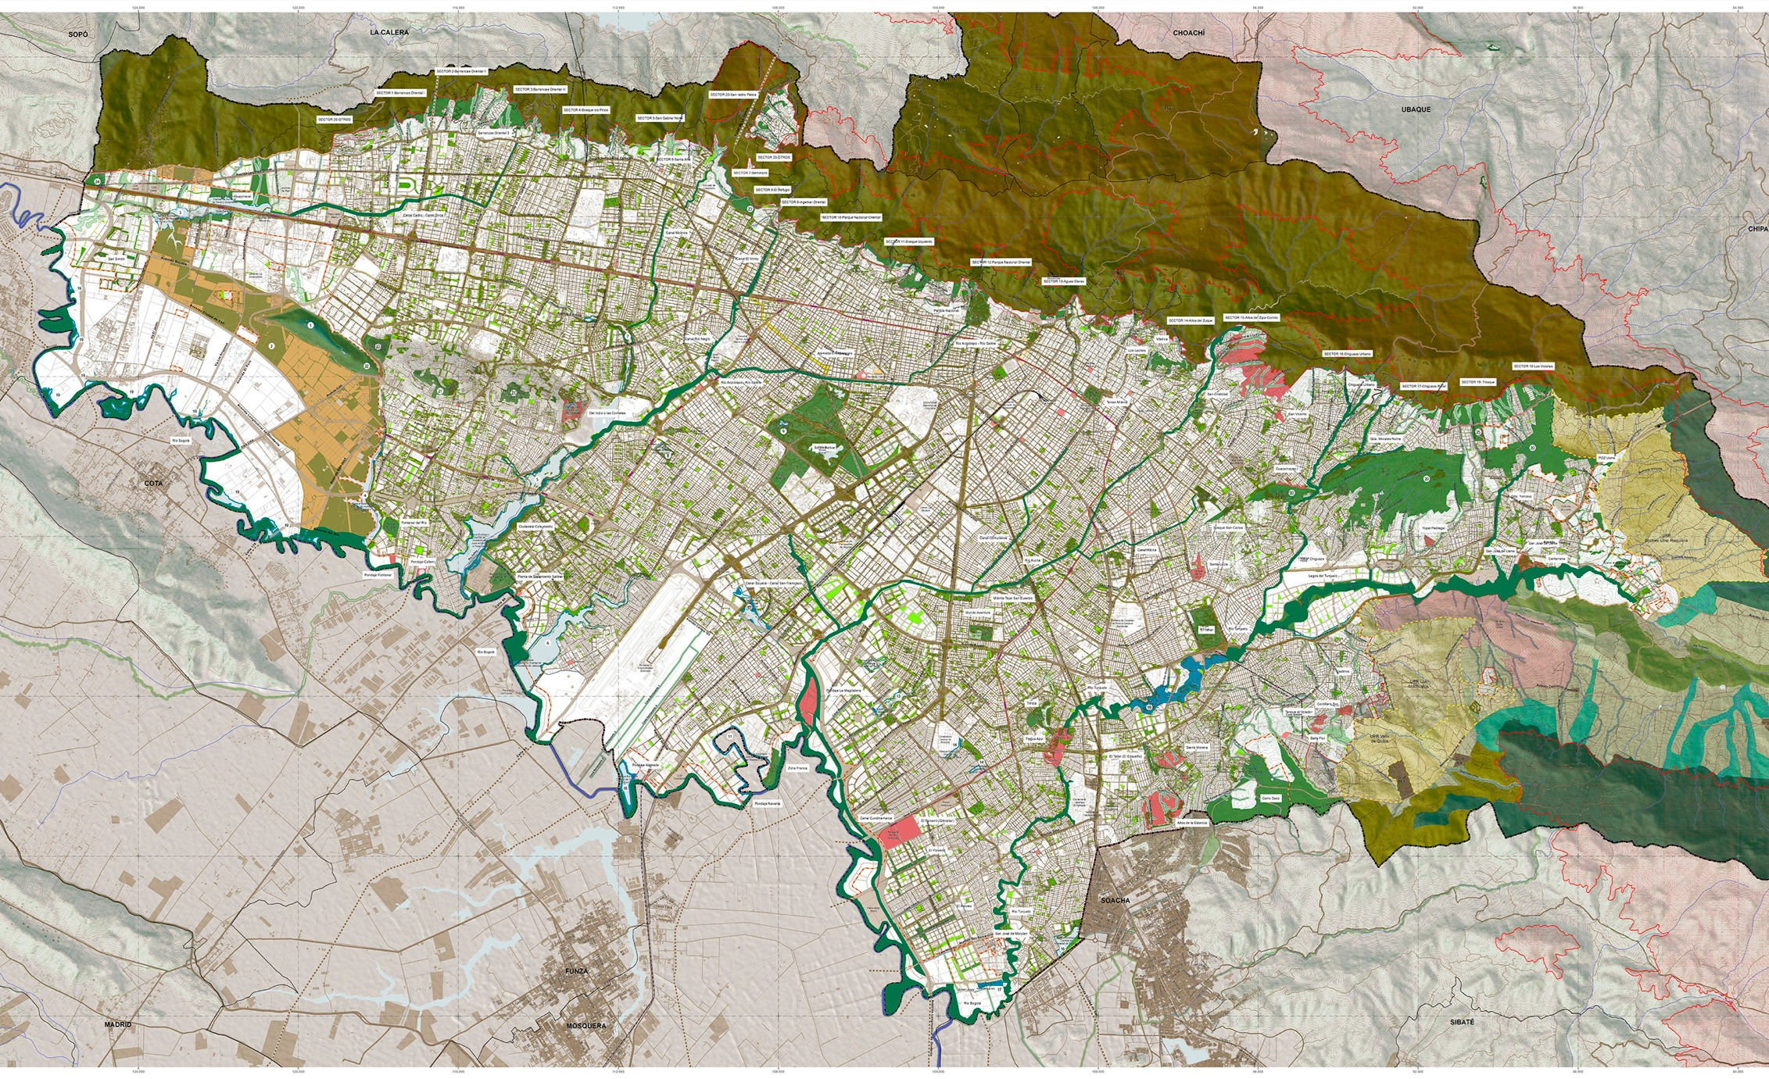
ESTRUCTURA AMBIENTAL Y DE ESPACIO PÚBLICO – EAEP
(Artículo 46)
La meta de espacio público para el Distrito Capital es 10m2 por Habitante de los cuales 6m2 será efectivo y 4m2 corresponden a la EAEP

Slide 18
GESTIÓN DEL RIESGO DEL DISTRITO CAPITAL –POT-
AMENAZAS IDENTIFICADAS ( MOVIMIENTO EN MASA, POR INUNDACION POR DESBORDAMIENTO, AVENIDAS TORRENCIALES, INCENDIOS FORESTALES, GESTION DE RIESGO SISMICO, COMPLEJO INDUSTRIAL PUENTE ARANDA, POR LA PRESTACIÓN DE SERVICIOS PÚBLICOS, POR EJECUCIÓN DE OBRAS CIVILES MAYORES, POR EL DESARROLLO DE ACTIVIDADES INDUSTRIALES O POR ACTIVIDADES QUE GENERAN RIESGOS DE DESASTRES)
ÁREAS CON CONDICIÓN DE AMENAZAS
ÁREAS CON CONDICIÓN DE RIESGO

Slide 19
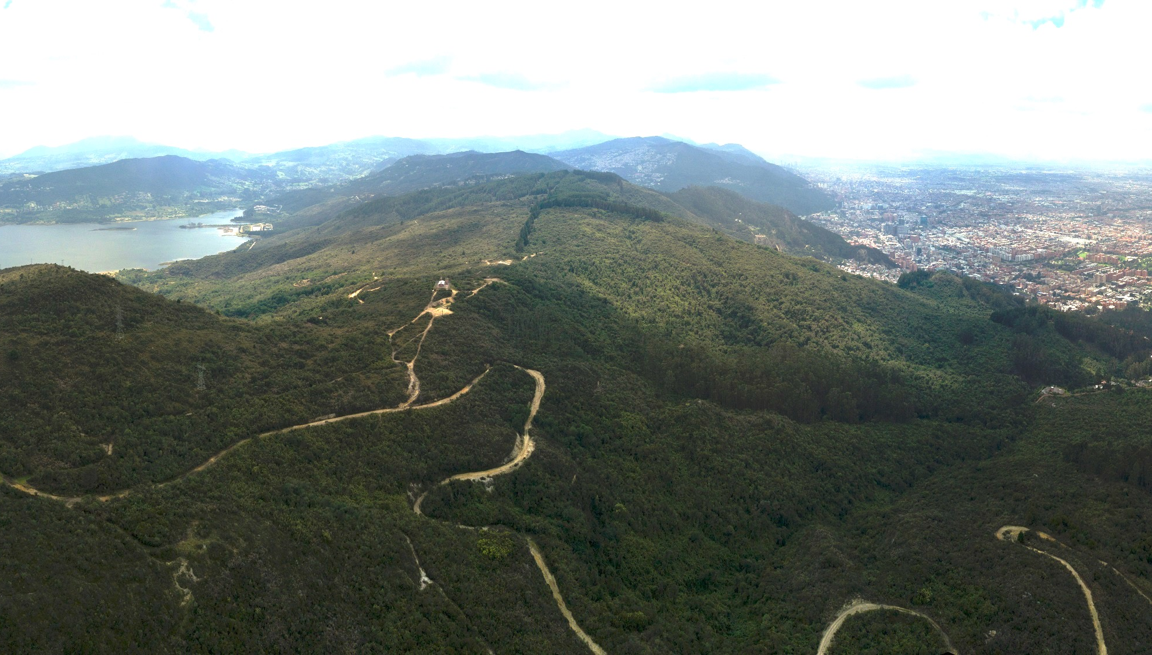
Concertación CAR

Slide 20
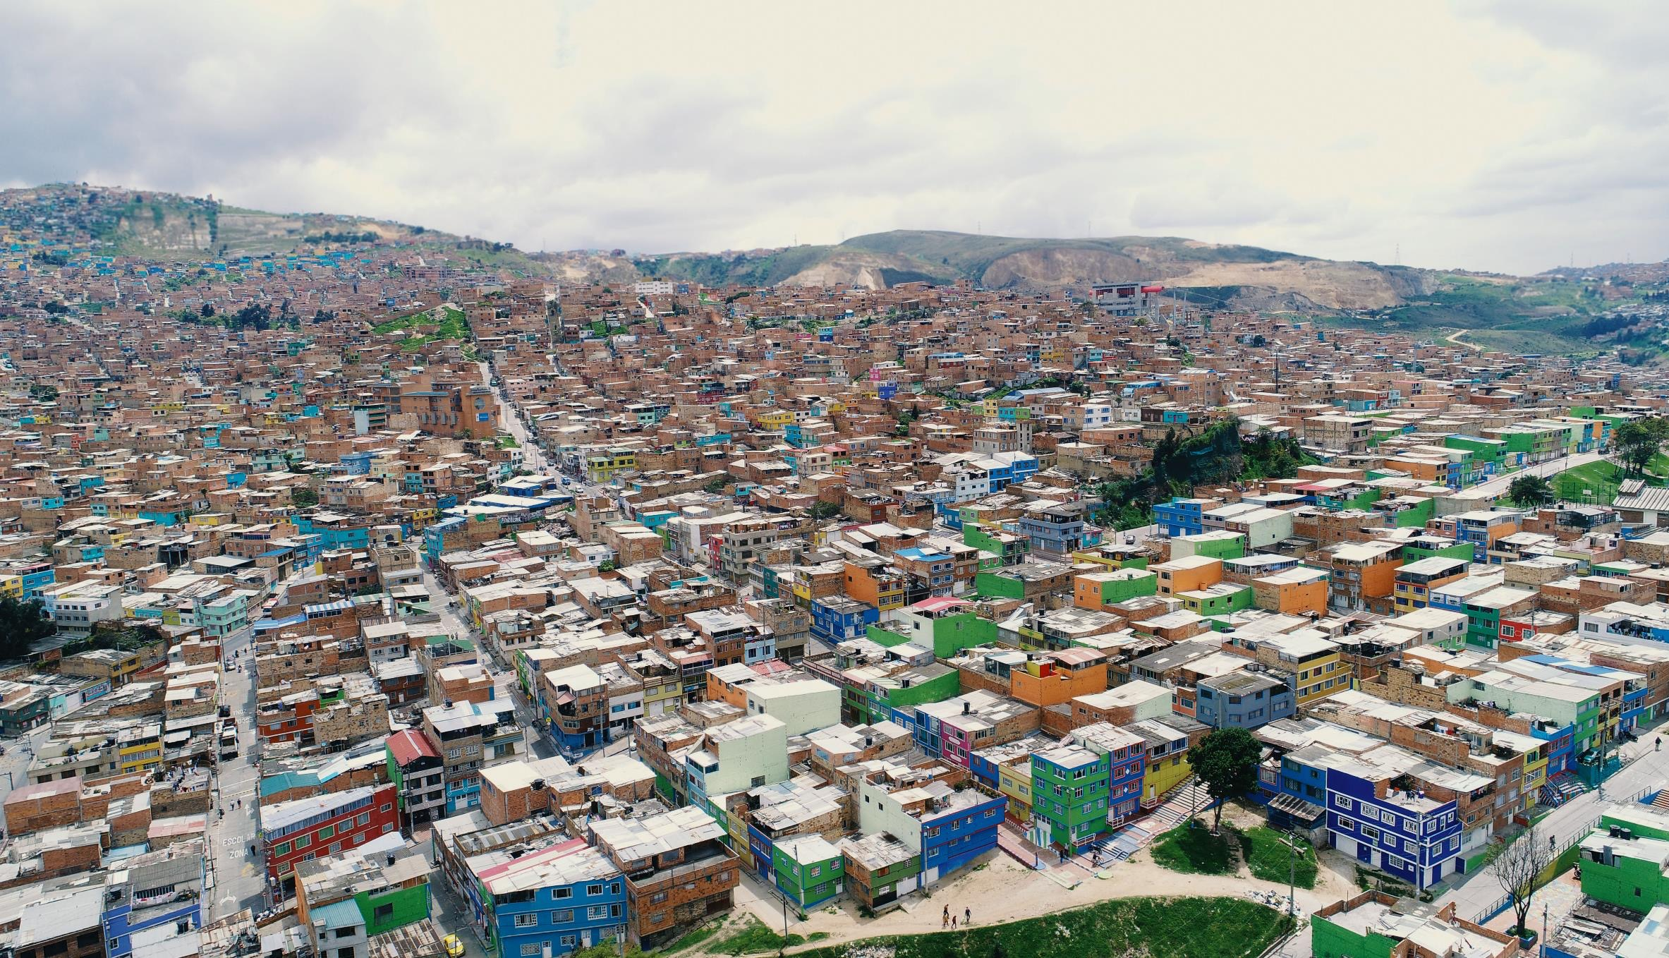
DT 05 LIBRO 1 DTS
Clasificación del Suelo

Slide 21
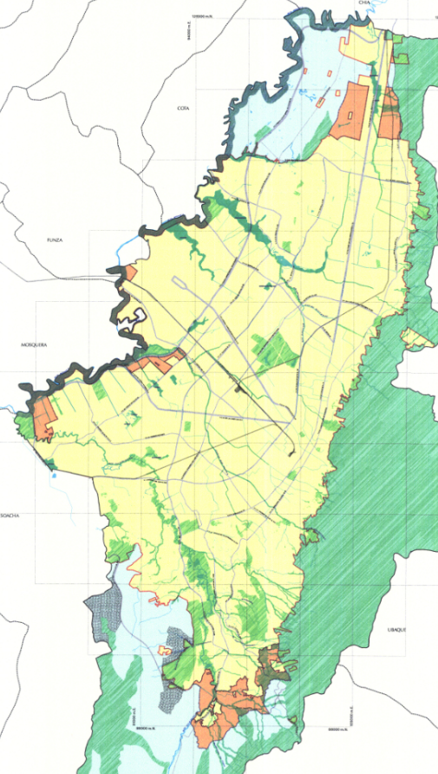
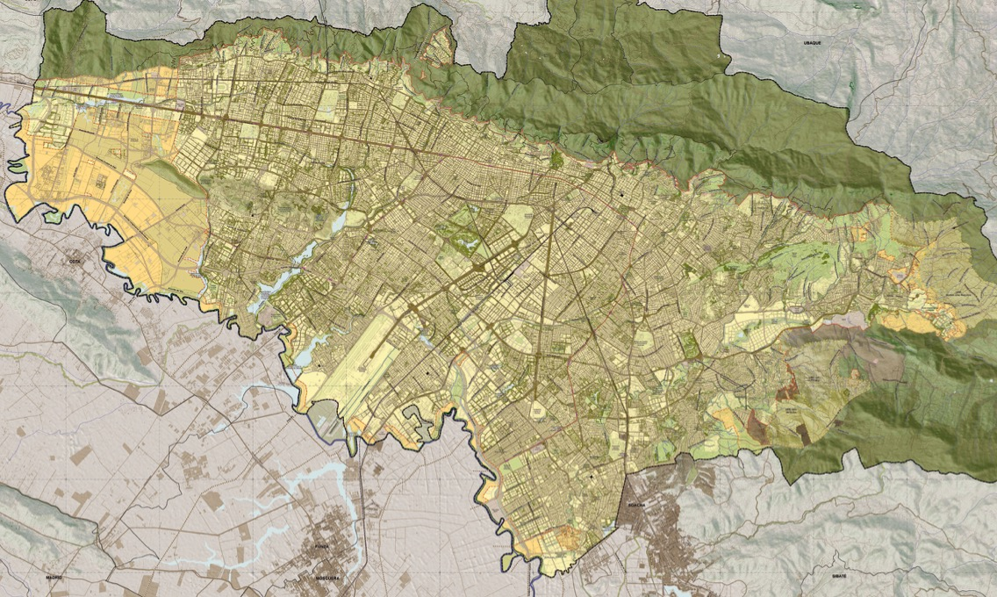
(Artículo 28 y 29)
(Artículo 28 y 29)
Clase de Suelo | Decreto 190/04 |  | Revisión General POT |  | Aumento Suelo de Protección (Ha)
 | Número de hectáreas | Suelo de Protección (Ha) | Número de hectáreas | Suelo de Protección (Ha)
Urbano | 37.945,23 | 4.497,91 | 38.839,11 | 5.993,15 | 1.495,24
Expansión | 2.973,93 | 1.186,44 | 5.814,80 | 2.506,02 | 1.319,58
Rural | 122.716,72 | 91.415,07 | 118.954,97 | 118.567,07 | 27.152
Total | 163.635,88 | 97.099,42 | 163.608,88 | 127.166,25 | 29.966,82
127.166,25 Ha de Suelo de Protección en el Distrito Capital equivalentes a 77,71%.

Slide 22
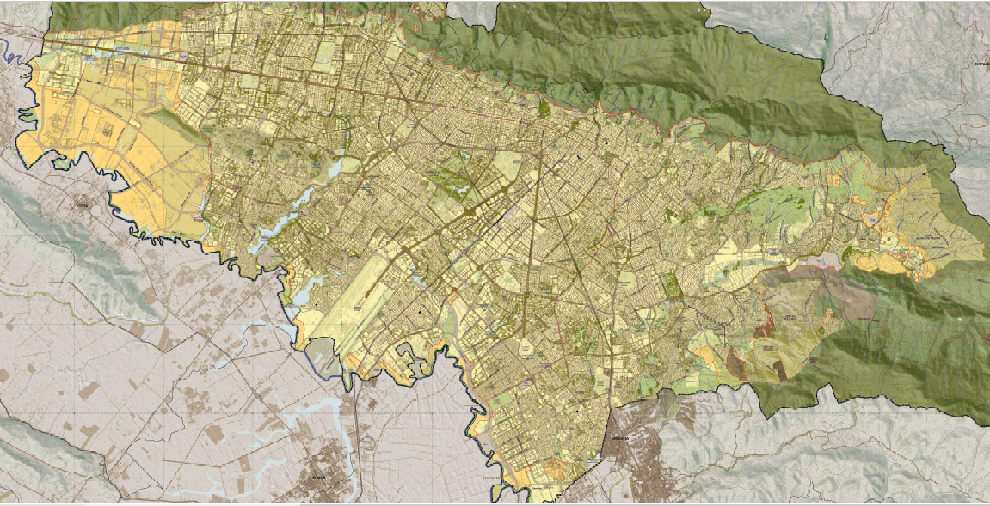
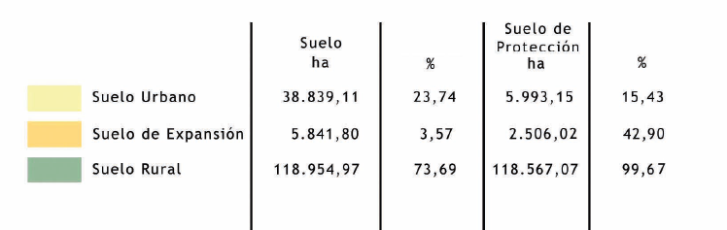
Se establecieron criterios de clasificación de los suelos partiendo de la habilitación de suelos de expansión
Delimitación de áreas susceptibles de legalización en el suelo rural

Slide 23
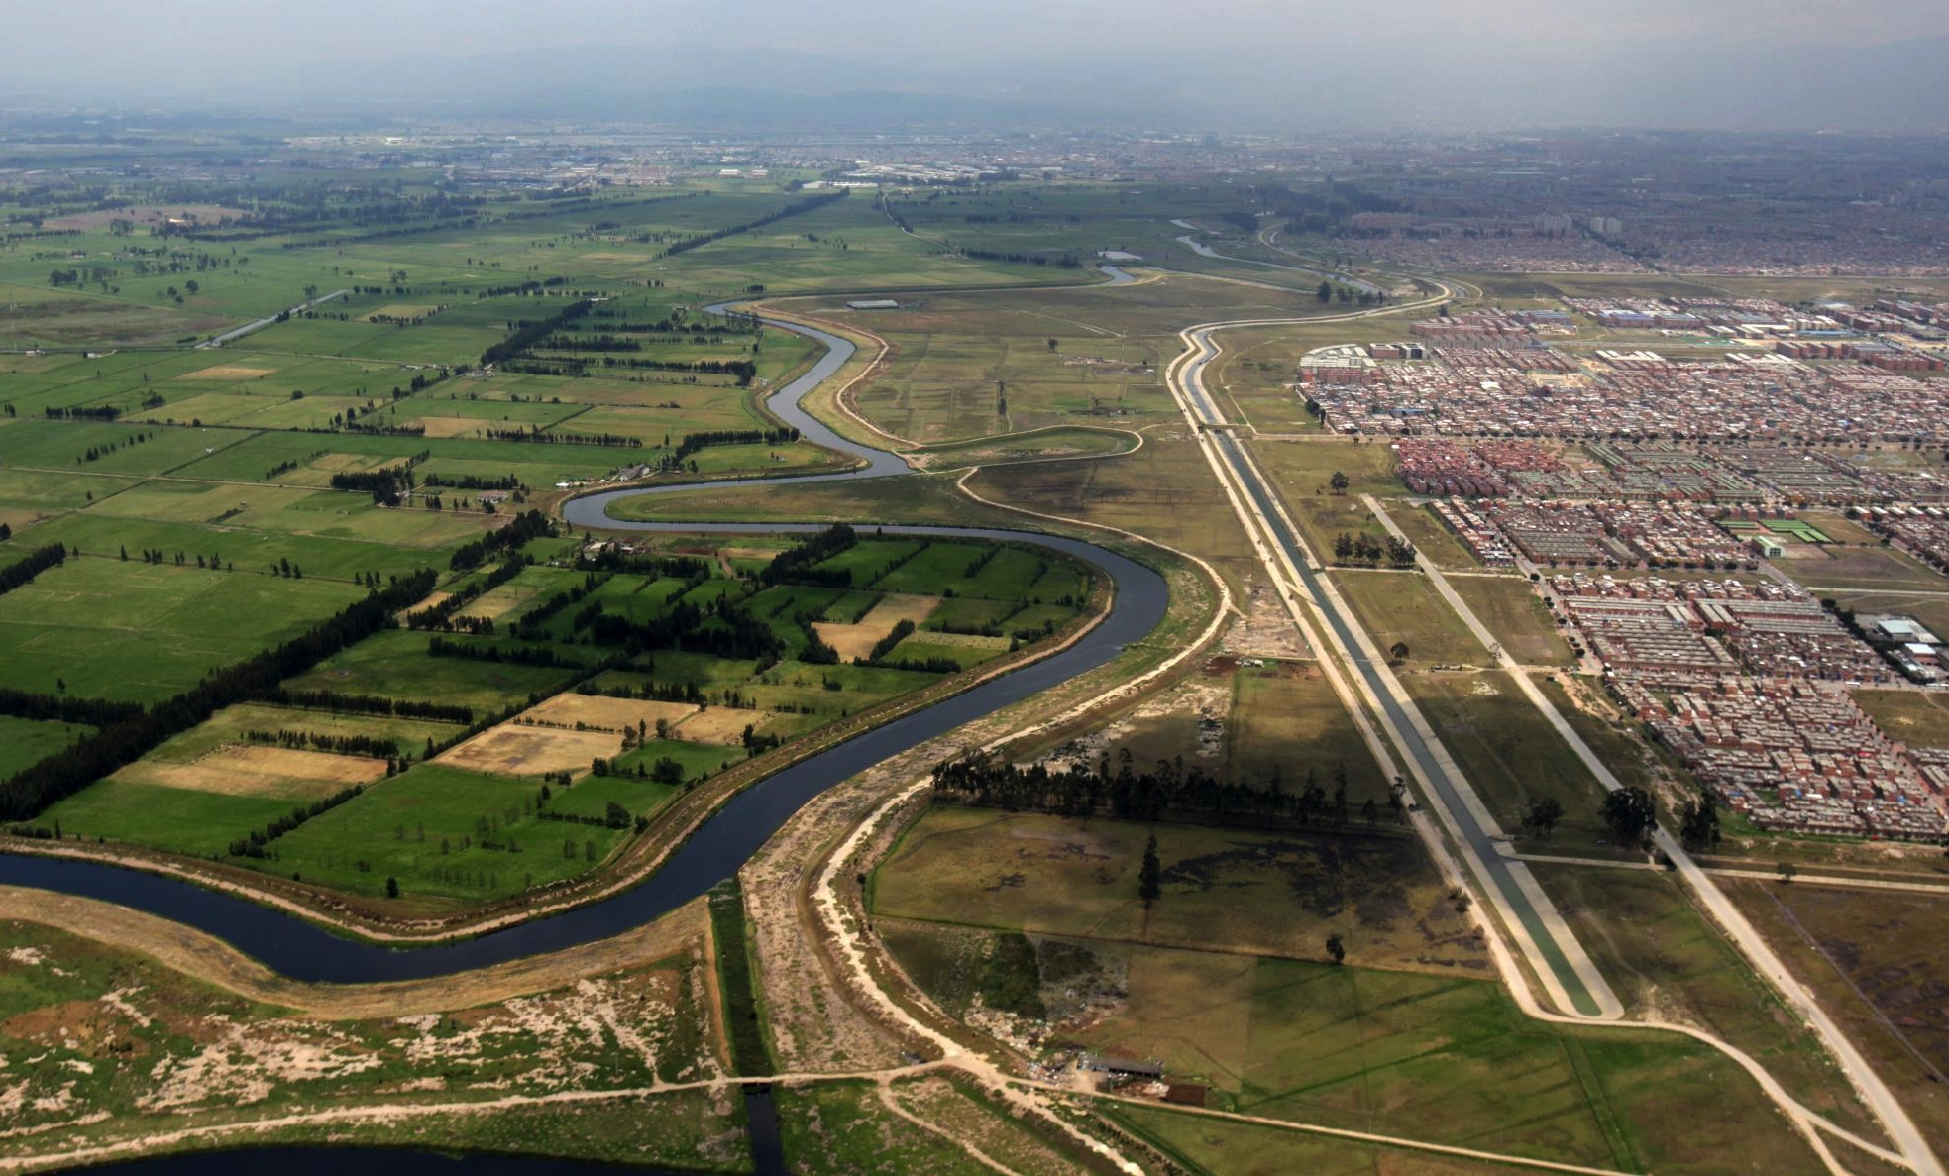
Declaración del Conjunto de Humedales del Río en el Borde Norte
Continuación del Parque Hídrico del Río Bogotá del Humedal la Conejera hacia el norte y generación de lineamientos claros de diseño

Slide 24
Meta de alcanzar 10 m2 de espacio público total y 6 m2 de espacio público efectivo por habitante en todo el Distrito.
Para los nuevos proyectos estratégicos en suelo de expansión se establece como mínimo un estándar de espacio público efectivo por habitante de 8 m2.

Slide 25
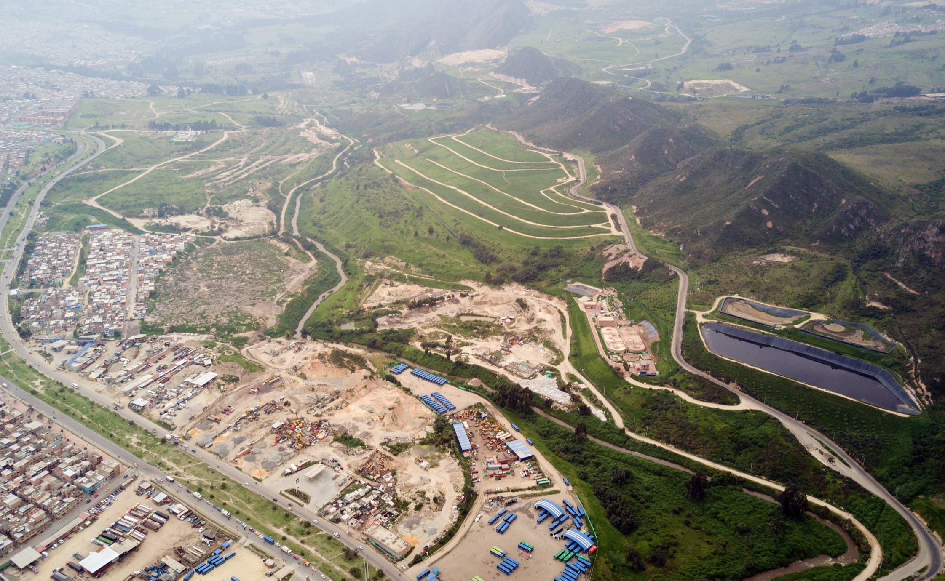
No ampliación del Relleno Doña Juana y establecimiento de C-Gestar, Puntos Verdes y Limpios para una adecuada gestión de residuos sólidos
Incorporación de la Reserva Forestal Protectora Bosque Oriental de Bogotá en la Estructura Ecológica Principal como Área Protegida del Orden Nacional

Slide 26
Evidencia de la alineación del POT con el Plan Regional Integral de Cambio Climático de Bogotá – Cundinamarca (PRICC) y el Plan Distrital de Gestión de Riesgos y Cambio Climático (PDGRCC)
Alineación de programas POT con programas POMCA

Slide 27
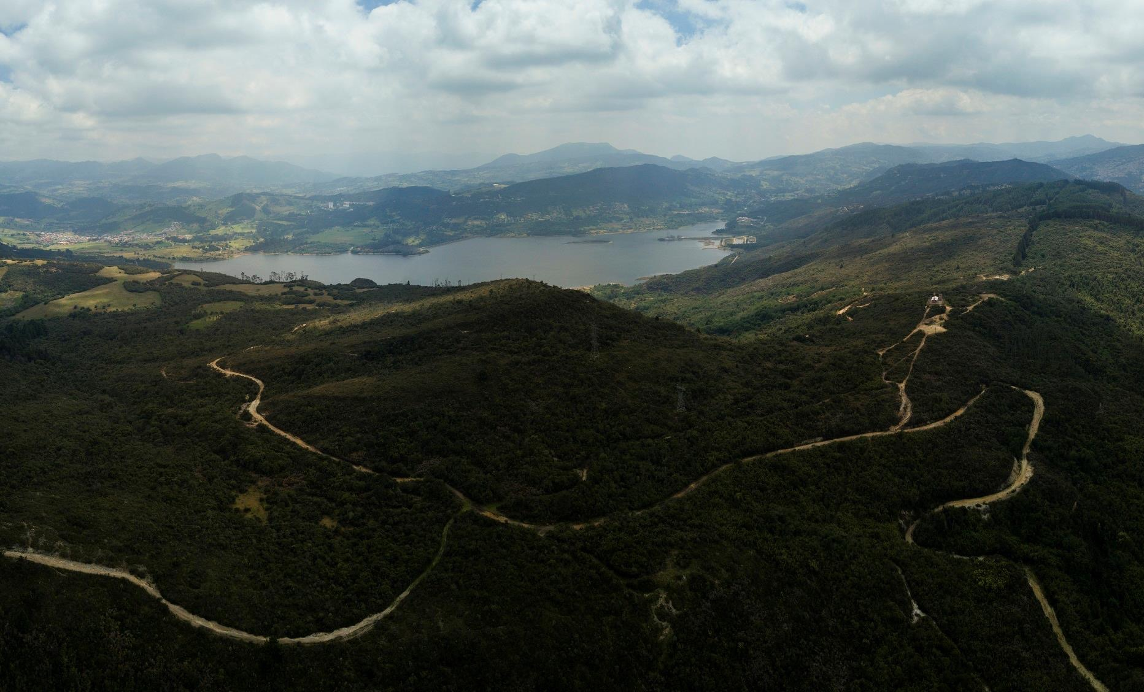
Se establecen dos instrumentos de las áreas de la EAEP: Plan de manejo de las áreas protegidas del orden distrital, lineamientos ambientales para Corredores Ecológicos.
Se incorporó el componente de cambio climático, planteando estrategias de adaptación y mitigación que aportan al cumplimiento de las metas nacionales definidas por las normas nacionales y acuerdos internacionales.

Slide 28
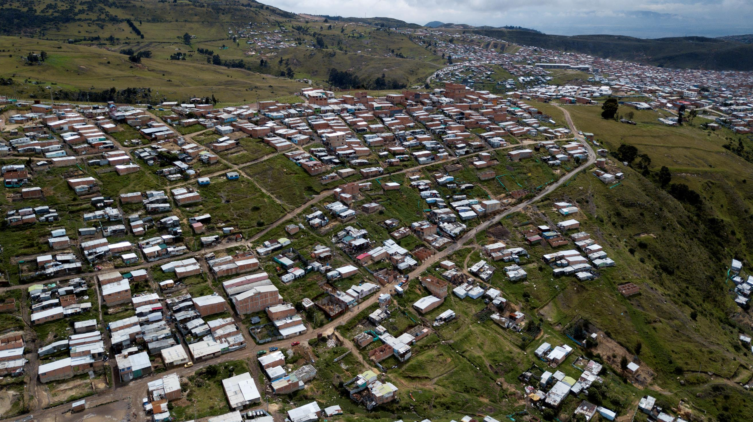
Se establecen las normas generales necesarias para la obtención de licencias urbanísticas en el suelo rural, sin perjuicio que el distrito reglamente las 3 UPR que se identifican (Mochuelo, Uval-Requilina-Soches y Valle de Quiba, según la vocación especial concertada para cada una.
Los Usos del suelo rural, las acciones de mitigación de impactos de los usos, régimen de usos aplicables a las categorías de desarrollo restringido (centros poblados y centro de equipamientos y servicios) y a las áreas de producción agrícola y ganadera, condiciones para la subdivisión, densidades, índices de ocupación y construcción, alturas máximas, normas para la parcelación.

Slide 29
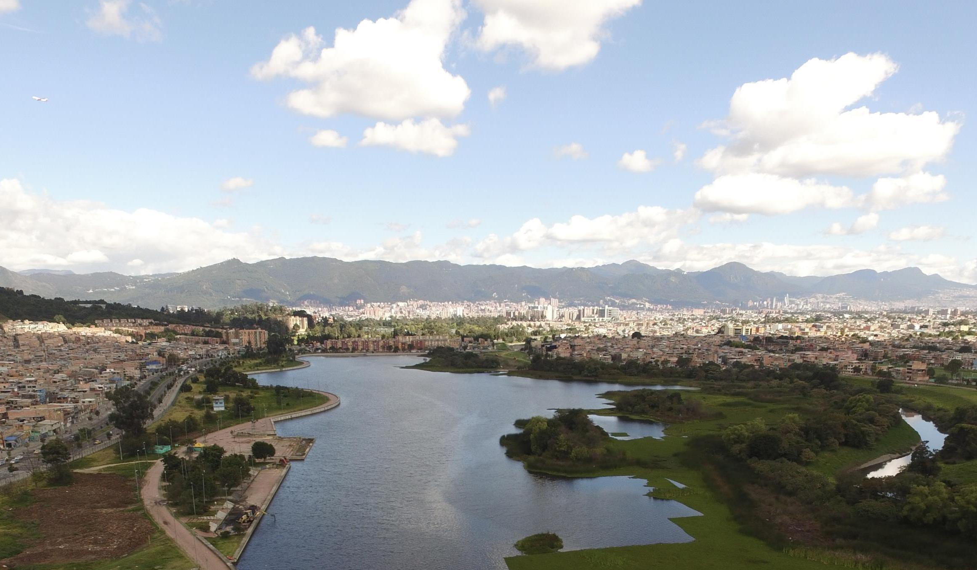
SDA

Slide 30
Aumentó del Suelo de Protección (urbano) en más de 2 mil hectáreas, incorporando nuevas áreas protegidas distritales como los parques de cerros de suba, entrenubes y en cerros orientales y todos los parques de la franja de adecuación.
Se incorporó como lineamiento para el diseño de las áreas protegidas el aumento de la naturalidad garantizando una mejora en la calidad ambiental de los espacios verdes de la ciudad.

Slide 31
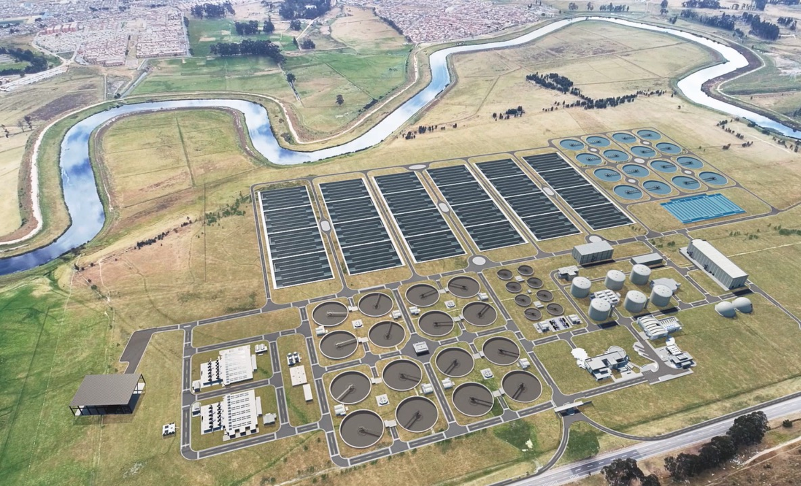
Se garantiza la protección del ciclo hidrológico de Bogotá: con la creación del sistema de drenaje sostenible y la reglamentación de los sistemas urbanos de drenaje sostenible que aportarán adicionalmente en el manejo del de las aguas lluvias

Slide 32
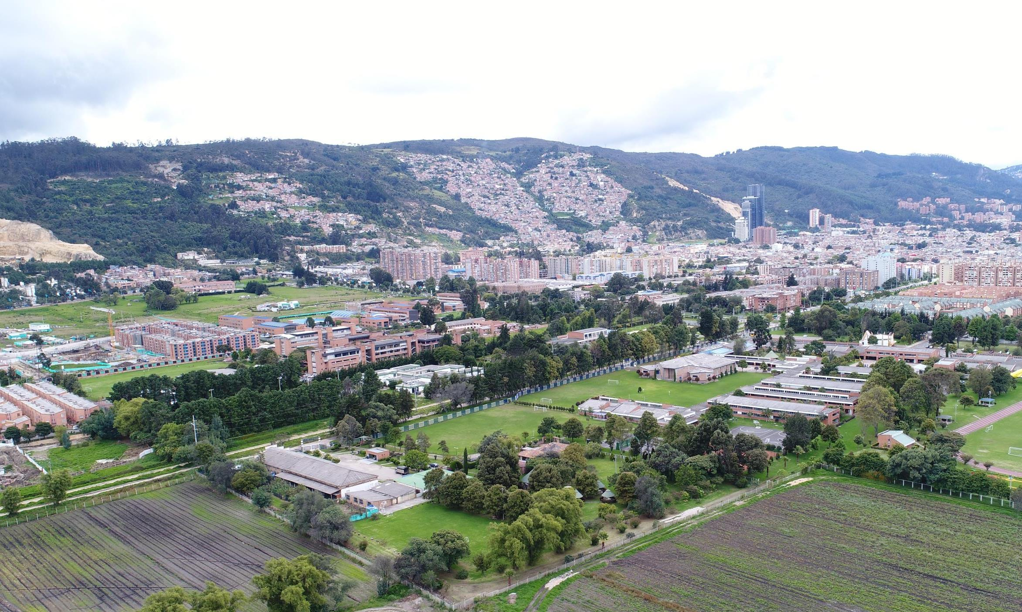
Más del 50% de la franja de adecuación de los cerros orientales se habilitará como espacio público para los bogotanos manteniéndose como suelo de protección impidiendo su urbanización y respetando el fallo del consejo de estado.
El suelo de protección por riesgo se habilitará para el espacio público a través de parques de protección una figura que facilita la apropiación de estas áreas por la comunidad y evitar nuevas ocupaciones ilegales.

Slide 33
Con el proyecto Lagos del Tunjuelo se mejoran las condiciones ambientales del Suroccidente de la ciudad recuperando un área de explotación minera, evitando su ocupación informal y aumentando el espacio público en área deficitarias como Usme y Ciudad Bolívar.

Slide 34
¡Gracias!
Mayor información:
http://www.sdp.gov.co/micrositios/pot/proyecto-de-acuerdo

